Slide 1

Analisis Potensi Pasar pada Proyek Pembangunan Apartemen ASPENA RESIDENCE
SEPTEMBER 2022
KELOMPOK 2

Slide 2
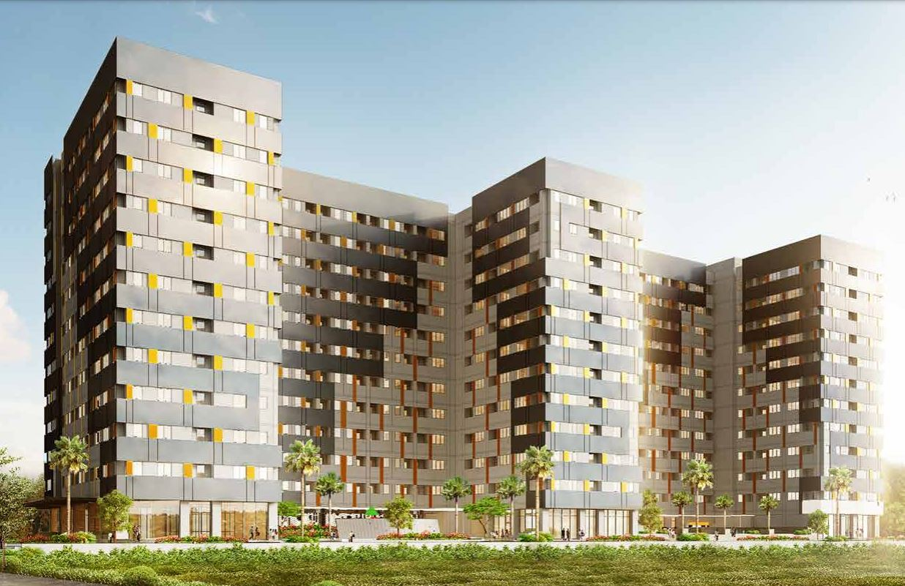
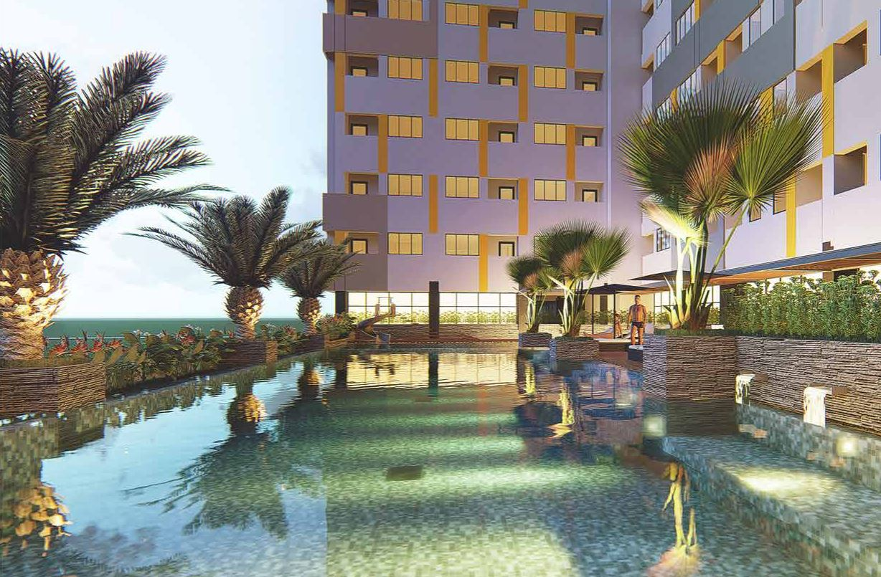
Latar Belakang
Aspena Residence merupakan sebuah proyek pembangunan apartemen yang dikembangkan dan dikelola oleh PT. Taspen Properti Indonesia yang merupakan subsidiary dari PT. Taspen (Persero).
Aspena Residence dilakukan groundbreaking pada 20 Maret 2019 dan direncanakan akan memiliki 612 unit apartemen dengan berbagai macam tipe unit.
Aspena Residence menyasar segmen market Aparatur Sipil Negara (ASN) dan masyarakat umum.
Aspena Residence adalah bentuk komitmen Taspen dalam memberikan kembali kepada masyarakat, baik ASN maupun publik.
1
2
3
4
5
6
7
8
9
10

Slide 3



Analisis Kesenjangan
Penjualan unit apartemen mencapai 10% dari total unit pada 3 tahun pertama
Ekspektasi
Gaps
Dampak
Pertumbuhan laba Taspen Group melambat
Pertumbuhan penjualan apartement belum sesuai target
Realita
Prosentase penjualan baru mencapai 4,7% dari total unit

Slide 4

Rumusan Masalah
Belum adanya identifikasi untuk segmentasi potential market Aparatur Sipil Negara (ASN) di wilayah sekitar wilayah Jabodetabek

Slide 5

Ruang Lingkup
Sumber data yang digunakan adalah data Aparatur Sipil Negara (ASN) pada periode tahun 2022

Slide 6
Business Understanding
Taspen Properti merupakan anak perusahaan dari PT Taspen (Persero)
Aspena Residence adalah proyek pembangunan apartemen yang dibangun oleh Taspen Properti untuk kalangan Aparatur Sipil Negara (ASN) dan masyarakat umum

Slide 7

Data Understanding
Nama Kolom | Tipe Data | Keterangan
ID_PESERTA | varchar | No Identitas Peserta
JENIS_KELAMIN | varchar | Jenis Kelamin Peserta
THP | int | Nominal THP Peserta
TUKIN | int | Nominal TUKIN Peserta
TUJAB | int | Nominal TUJAB Peserta
JMLISTRI | int | Jumlah Istri Peserta
JMLANAK | int | Jumlah Anak Peserta
TMT_KERJA | date | Tanggal TMT Kerja Peserta
TGLPMK | date | Tanggal Pensiun Meninggal Keluar Peserta
BUP | int | Batas Usia Pensiun
NAMA_STATUS_KAWIN | varchar | Status Kawin
TAHUN_LAHIR | int | Tahun Lahir Peserta
NAMA_SATKER | varchar | Nama Satuan Kerja
NAMA_STATUS_PEGAWAI | varchar | Status Pegawai
NAMA_DATI2 | varchar | Nama Kab
Pengumpulan Data
01
Source data : view demografi peserta ASN tahun 2022
02
15 atribut dataset awal
03
Filtering data untuk ASN wilayah Jabodetabek
04
Jumlah raw data 210216 record

Slide 8
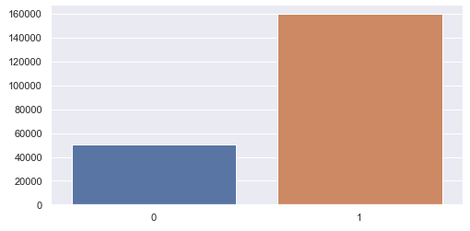
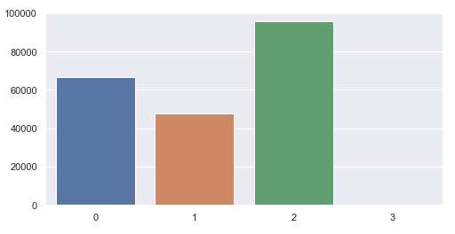
Data Understanding
Jumlah Istri
Jumlah Anak

Slide 9
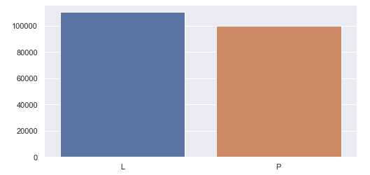
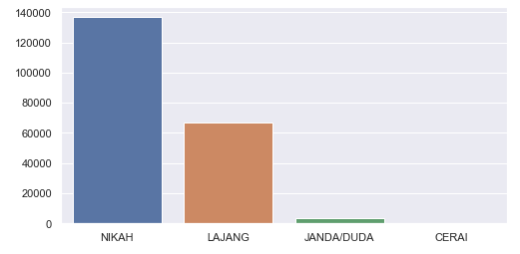
Data Understanding
Jenis Kelamin
Status Kawin

Slide 10
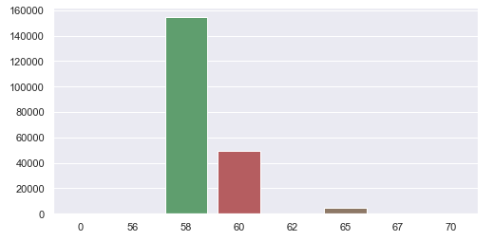
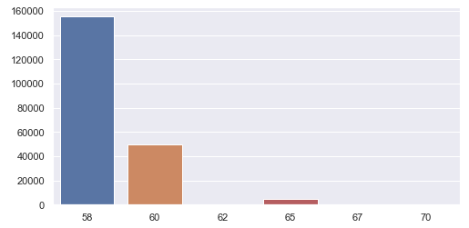
Data Understanding
Cleansing
Batas Usia Pensiun (BUP)

Slide 11
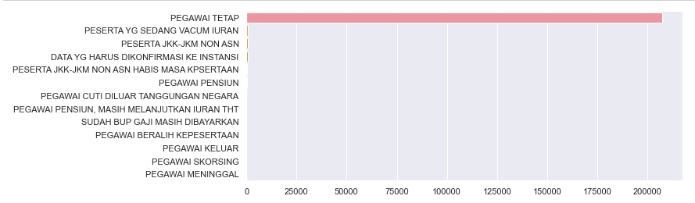
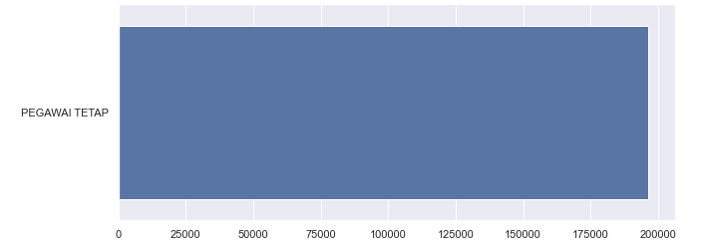
Data Understanding
Cleansing
Status Pegawai

Slide 12
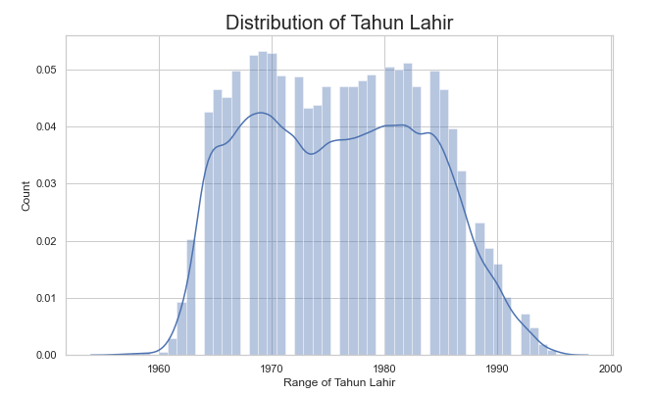
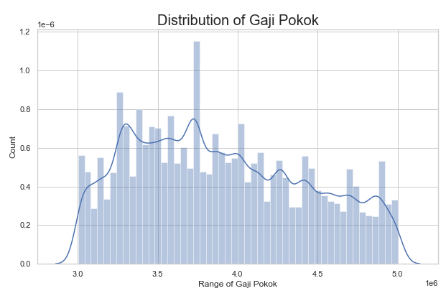
Data Understanding

Slide 13
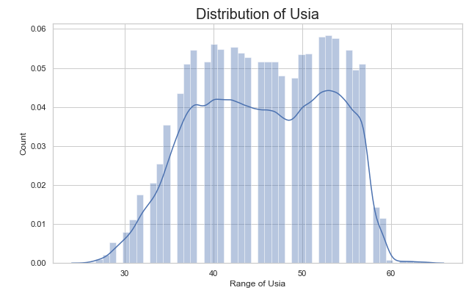
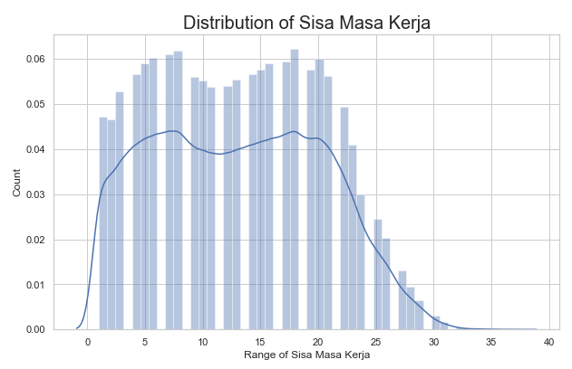
Data Preparation
Usia -> ( Current Year - Tahun Lahir )
Sisa Masa Kerja -> ( BUP - Usia )

Slide 14
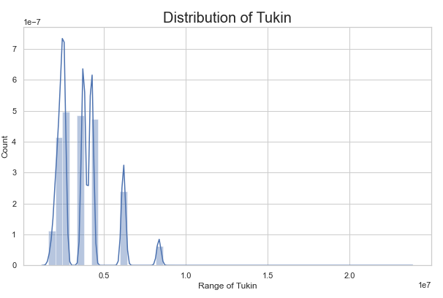
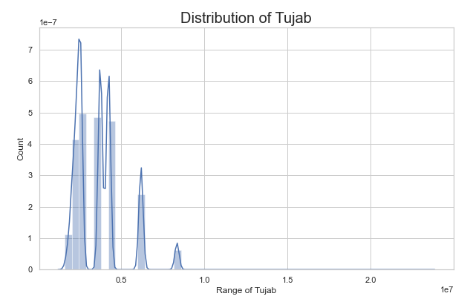
Data Preparation
Tunjangan Kinerja dan Tunjangan Jabatan menggunakan data dari kementerian keuangan based on Golongan (Sumber : Divisi Aktuaria)

Slide 15
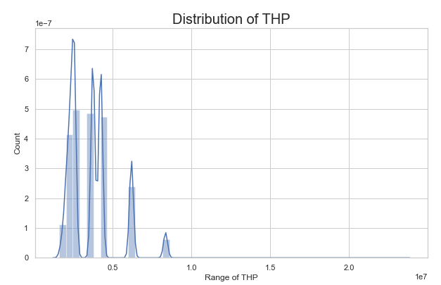
Data Preparation
THP = Gaji Pokok + Tukin + Tujab

Slide 16
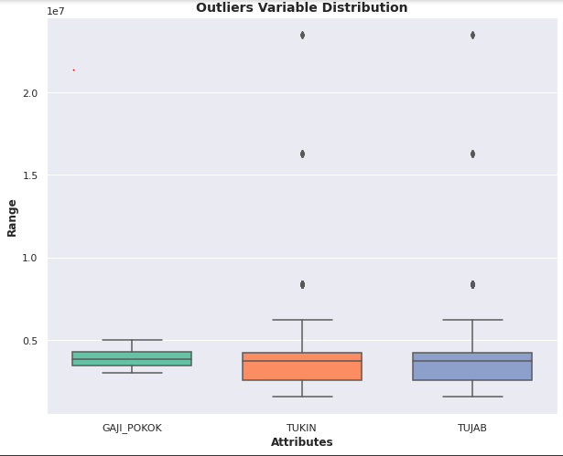
Data Preparation
Outlier : Data Tukin dan Tujab yang terdeteksi outlier dilakukan penghapusan karena populasinya yang sedikit dan akan mempengaruhi range data dari tukin dan tujab

Slide 17
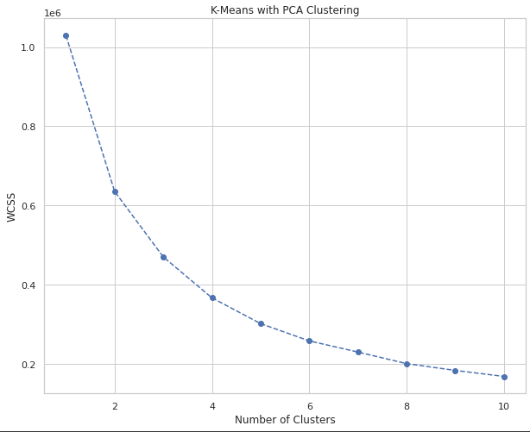
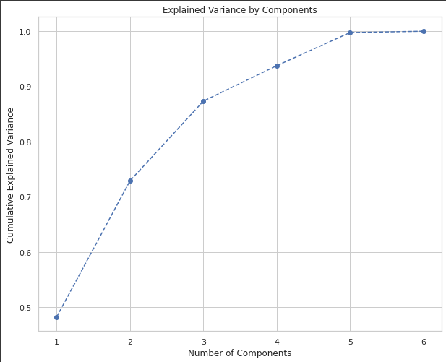
Modelling
Hasil PCA diambil 3 component (80%)
K-Means menghasilkan 3 cluster (optimal)

Slide 18
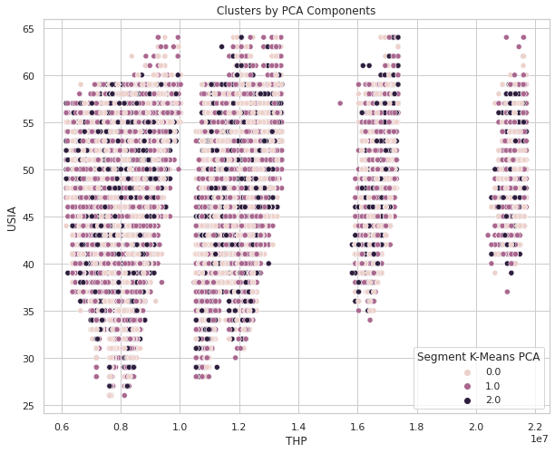
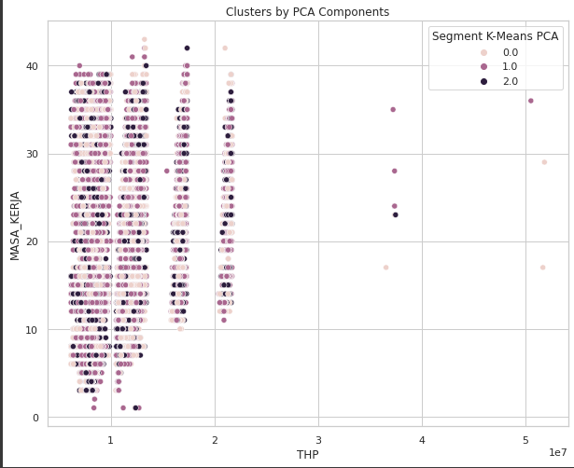
Modelling
Dari hasil clustering didapatkan bahwa masing-masing cluster belum memiliki nilai unik
Dari hasil clustering didapatkan bahwa masing-masing cluster belum memiliki nilai unik

Slide 19
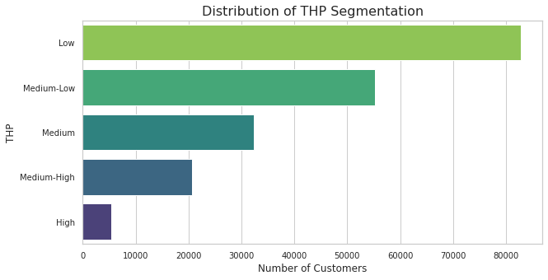
Modelling - Role Based
THP SEGMENTATION
Group | Range | Total PNS | Percentage
Low | < 8.184.984 | 82.800 | 42,16%
Medium – Low | 8.184.985 – 9.059.480 | 55.187 | 28,10%
Medium | 9.059.481 – 11.443.023 | 32.394 | 16,49%
Medium – High | 11.443.024 – 12.859.540 | 20.647 | 10,51%
High | > 12.859.540 | 5.361 | 2,73%

Slide 20
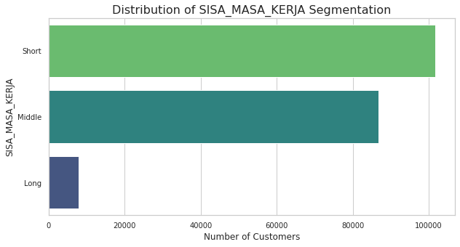
Modelling - Role Based
SISA MASA KERJA SEGMENTATION
Group | Range | Total PNS | Percentage
Short | < 7 tahun | 101.800 | 51,84%
Middle | 7 – 12 tahun | 86.801 | 44,20%
Long | 13 – 19 tahun | 7.788 | 3,97%

Slide 21
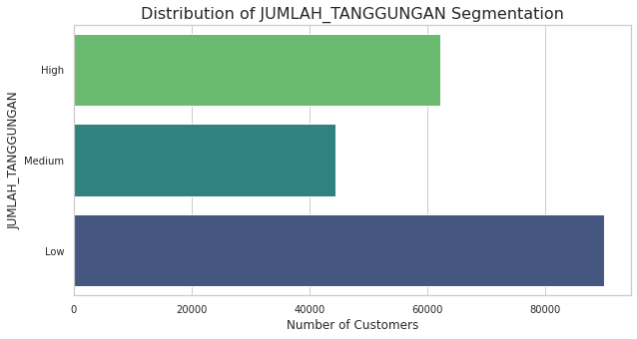
Modelling - Role Based
JUMLAH TANGGUNGAN SEGMENTATION
Group | Range | Total PNS | Percentage
Low | < 1 | 89.925 | 45,79%
Medium | 1 – 2 | 44.382 | 22,60%
High | 2 - 3 | 62.082 | 31,61%

Slide 22
Modelling - Role Based
SCORE SEGMENTATION
Customer Segment | THP | Sisa Masa Kerja | Jumlah Tanggungan
Gold | 17.859.841 | 8,7 | 0,56
Silver | 11.398.383 | 13,78 | 1,70
Bronze | 8.593.817 | 12,75 | 2,84
Gold
PNS yang memiliki THP tinggi, dengan sisa masa kerja relatif pendek dan dengan jumlah tanggungan yang kecil
Silver
PNS yang memiliki THP sedang (medium, medium-high) dengan sisa masa kerja yang relatif panjang dan jumlah tanggungan yang sedang
Bronze
PNS yang memiliki THP kecil dengan sisa masa kerja yang relatif panjang dan jumlah tanggungan yang besar

Slide 23
DATA PRICE LIST APARTEMEN ASPENA
PRICE LIST
TIPE | THP
Studio | mulai Rp 400.528.105, - Jutaan
1 BR | mulai Rp 595.903.625, -Jutaan
1 BR (Sudut Hook) | mulai Rp 688.367.425, -Jutaan

Slide 24
CONCLUSION
Validasi potensi market yang ada pada daerah pembangunan dan daerah sekitar yang masih masuk dalam wilayah target market dari analisis yang sudah terbentuk, dapat dikatakan bahwa segmentasi yang terbentuk mayoritas masuk dalam kelompok 'silver' dimana memiliki THP yang relatif tinggi (9-12,8 jt), masa kerja yang relatif panjang yaitu diantara 11 - 19 tahun, dengan tanggungan sedang (antara 1-3 orang). kesimpulan ini dapat dijadikan landasan opini bahwa pembangunan Apartemen di daerah Tangerang cocok dengan harga yang ditawarkan.
Apakah Target market memiliki daya beli yang sejalan dengan harga dari apartemen yang akan dibangun
dari analisis yang sudah terbentuk, dikatakan bahwa mayoritas masuk ke dalam kelompok 'silver' dimana memiliki THP +- 11 Jt. dan sisa masa kerja yang cukup panjang antara 11-19 tahun.
jika kita hitung dengan rata-rata harga apartemen adalah 500 jt dan tenor rata-rata sesuai dengan sisa masa kerja adalah 15 tahun, serta bunga KPR rata-rata adalah +- 8.5 %. dengan DP minimal +-30%. maka didapatkan cicilan per bulan adalah sebesar +- Rp3.446.588.
yang berarti rasio kreditnya menjadi. (3.446.588 / 11.000.000) * 100% = 30.9 %. nilai tersebut masih layak jika mengacu ke nilai maksimal dari rasio kredit pinjaman yaitu +- 30.xx %.

Slide 25
ACTION PLAN
Menemukan potensi customer segmentation yang nantinya akan dijadikan dasar rencana strategis pemasaran oleh tim bisnis:
untuk customer segmen 'Silver' adalah target market utama dari pemasaran dan penjualan apartemen Aspena Residence.
untuk customer segmen yang 'Gold' dengan THP yang tinggi rata-rata +-17Jt dan sisa masa kerja yang relatif pendek +- 8 tahun dan jumlah tanggungan yang relatif kecil. bisa diasumsikan segmentasi ini adalah orang-orang yang memiliki kemampuan financial lebih dibandingkan segmen lain, maka dari itu bisa dilakukan pendekatan penjualan hunian dengan tujuan sebagai produk investasi.
untuk customer segmen 'Bronze' diasumsikan menurut data adalah segmen yang memiliki kemampuan finansial lebih rendah dari pada yang lain, sehingga perlu diberikan treatment khusus misalkan, diskon referal + pembiayaan kredit yang lebih fleksibel.

Slide 26

THANK YOU

